Slide 1
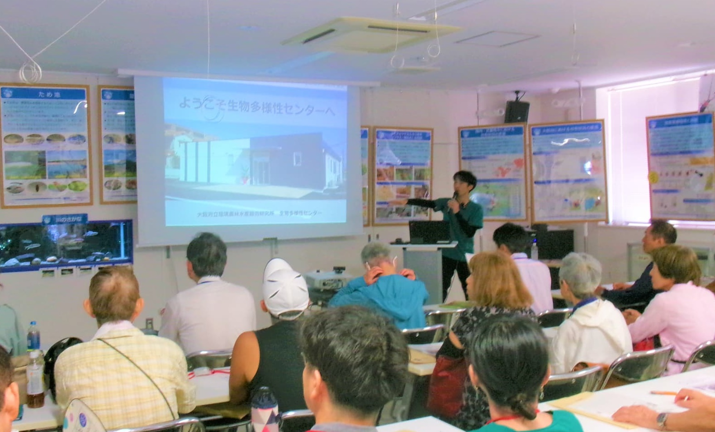
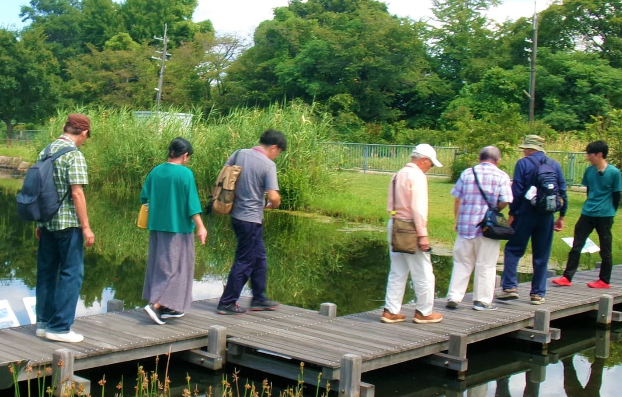
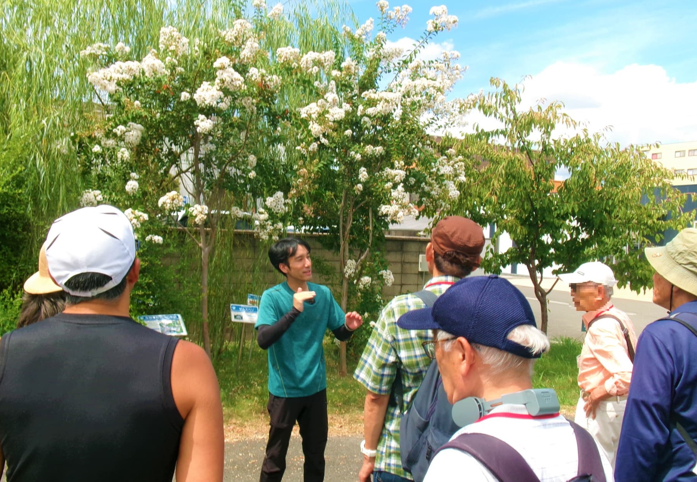
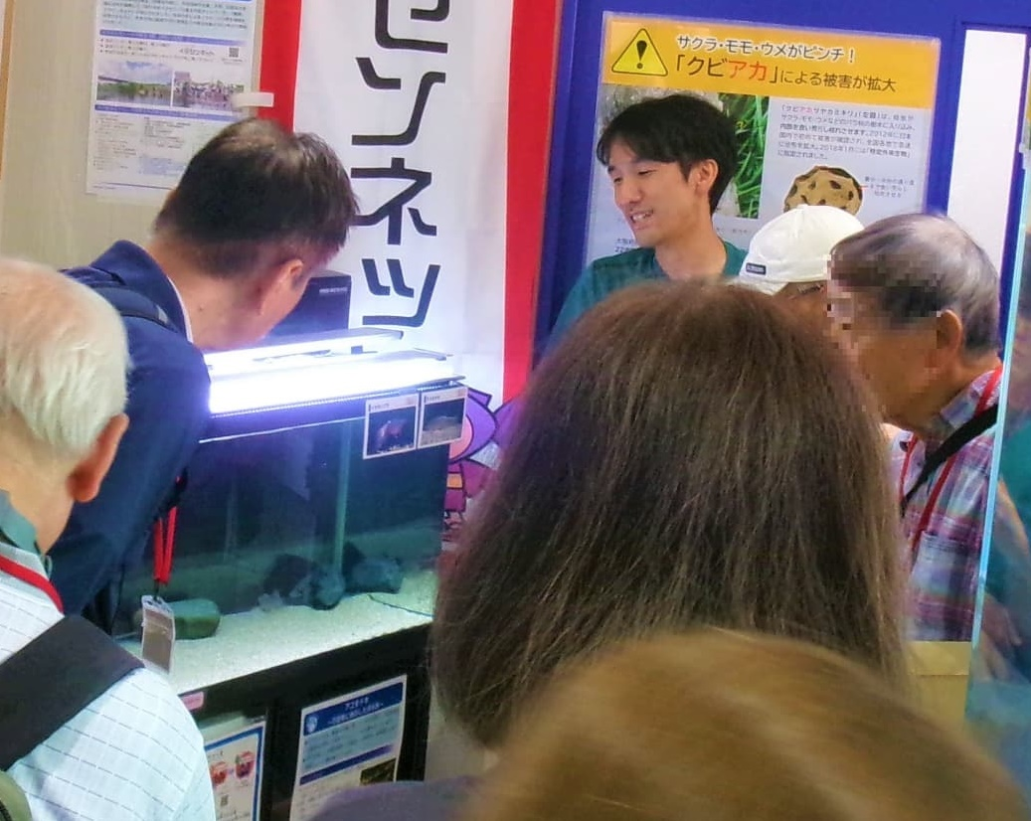
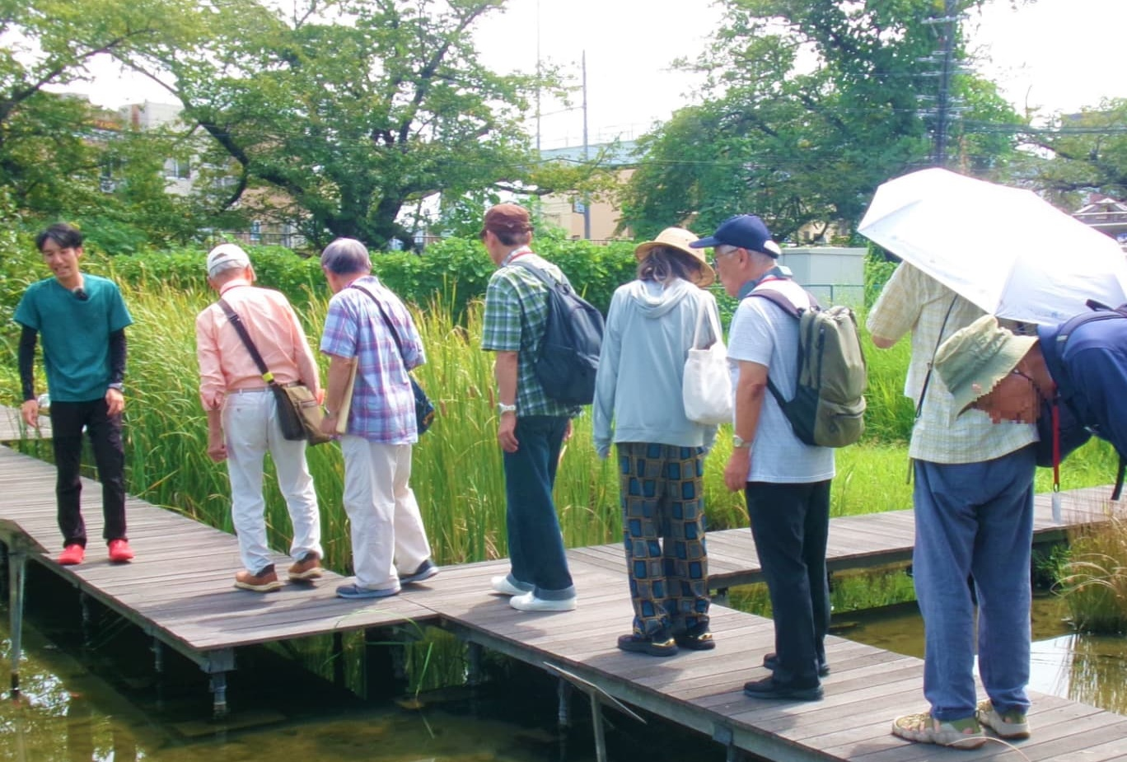
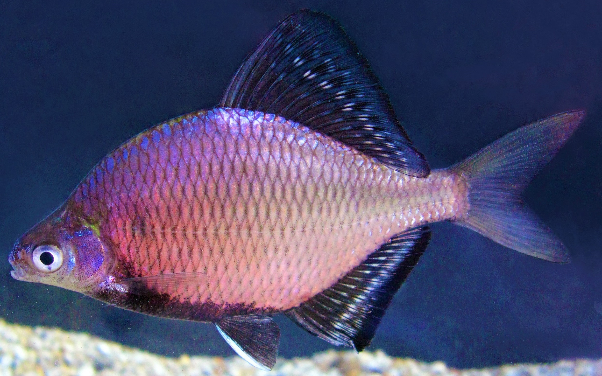
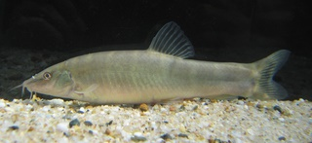

府政学習会「知ろう・伝えよう おおさかの生物多様性」を開催しました！
9月3日(水曜日)、おおさか環農水研生物多様性センターにて、おおさかの生物多様性について学ぶ府政学習会を開催しました！
今回は、水辺の植物園をはじめとする施設の見学を通じて、生物多様性を保全することの大切さや大阪に生息するさまざまな生物の魅力について楽しく学びました。
テーマ学習
おおさかの生物多様性について、動画やクイズを通じて楽しく学びました。
施設見学（ビオトープ池）
※氾濫原とは
川の氾濫によって形成された平坦な土地
イタセンパラが保全されている、淀川の氾濫原（※）を再現したビオトープ池の見学をしました。
水辺の植物園で、さまざまな種類の水生植物を観察しました。
施設見学（生物季節観測エリア）
施設見学（センター内エントランス）
植物の開花時期など、生物の季節ごとの変化が気候変動への影響を知るための大切なデータになることを学びました。
天然記念物であるイタセンパラとアユモドキが一緒に泳ぐ水槽を観察しました。
施設見学（水辺の植物園）
＜今後の開催場所（予定）＞
10月 ピースおおさか【大阪国際平和センター】（大阪市中央区） 12月 津波・高潮ステーション（大阪市西区）
11月 青少年海洋センター（岬町） 2月 動物愛護管理センター（羽曳野市）
府政情報室 広報広聴課

